Slide 1
CHÀO MỪNG CÁC THẦY CÔ VỀ DỰ GIỜ, THĂM LỚP 1E

Slide 2
Phép trừ dạng 27 – 4; 63 – 40 (Tiết 1 )

Slide 3

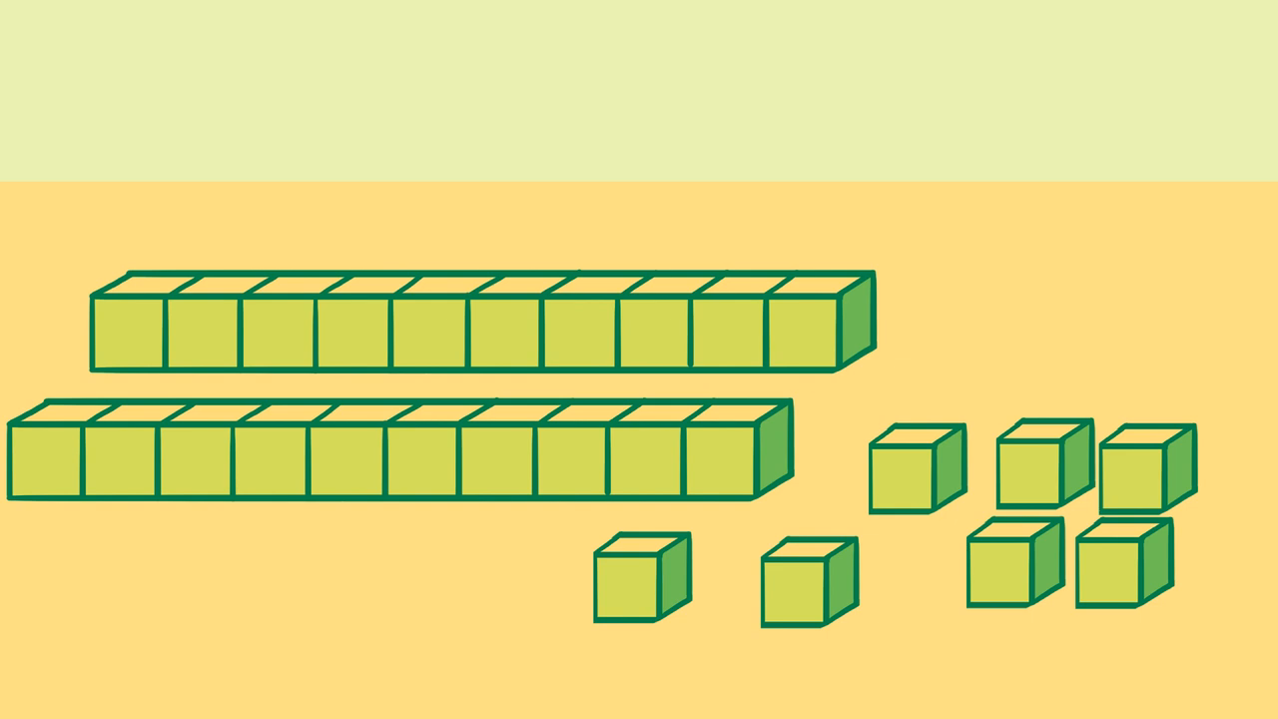
Nói với bạn thông tin thông tin xem được trong video sau:

Slide 4





HÌNH THÀNH
KIẾN THỨC

Slide 5

Chục
Đơn vị
2
7
* 7 trừ 4 bằng 3, viết 3
2 7
-
-
4
* Hạ 2, viết 2
4
3
2
3
2
Vậy 27 - 4 = 23

Slide 6
LUYỆN TẬP

Slide 7

1
Tính:
37
56
78
83
-
-
-
-
5
3
6
2
32
53
72
81

Slide 8
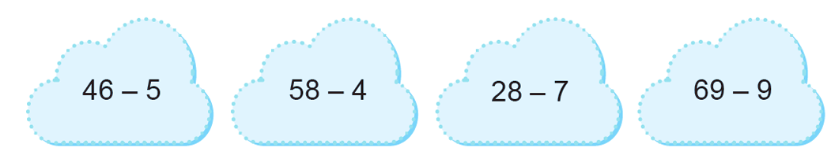
2
Đặt tính rồi tính :
46
58
28
69
-
-
-
-
5
4
7
9
41
54
21
60

Slide 9
VẬN DỤNG

Slide 10
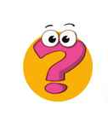


Kể các tình huống trong thực tế liên quan đến phép trừ
dạng 27 - 4, đặt ra bài toán cho tình huống đó.
? ? ?

Slide 11



KHỈ CON LEO NÚI

Slide 12

Cách chơi :
Ấn vào hòn đá để ra câu hỏi.
Ấn vào đáp án đúng rồi ấn vào mũi tên đỏ để quay về.
Ấn vào con khỉ để di chuyển.
Ấn vào mũi tên vàng để Kết thúc trò chơi.

Slide 13







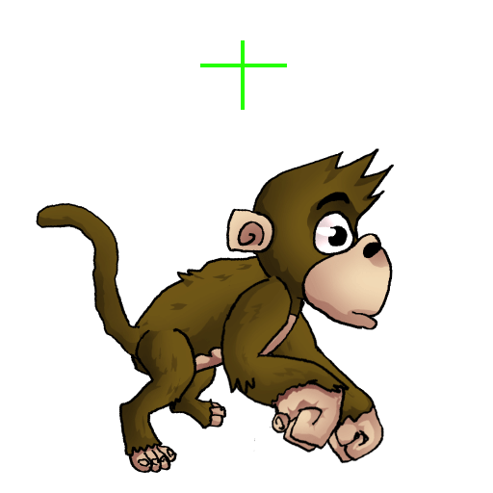

Slide 14



68 – 4 = ?
64
63
28
65

Slide 15
…. – 4 = 52
92
56
96
54

Slide 16
89 – 9 = ?
89
79
80
69

Slide 17
67 - …. = 62
5
3
4
2

Slide 18







Tạm biệt và hẹn gặp lại!

